Slide 1
BRAIN AND LEARNING

Slide 2
Absolútna hodnota človeka je v mozgu. Skutočná cena – v charaktere.
The absolute value of the human brain. The actual price - in nature.

Slide 3
Človek buď skrýva svoj názor, alebo sa za svoj názor skrýva.
Person either hides your opinion, or for their views hidden.

Slide 4
Najpozoruhodnejšia na človeku je jeho schopnosť myslieť.
The most remarkable man is his ability to think.

Slide 5
Intelligence is the ability to bite your tongue before your brain can think foolish thoughts.
Inteligencia je schopnosť zahryznúť si do jazyka skôr, ako mozog napadne hlúpa myšlienka.

Slide 6
Ľudský mozog je orgánom sebauvedomenia.
The human brain is the organ of self-consciousness.

Slide 7
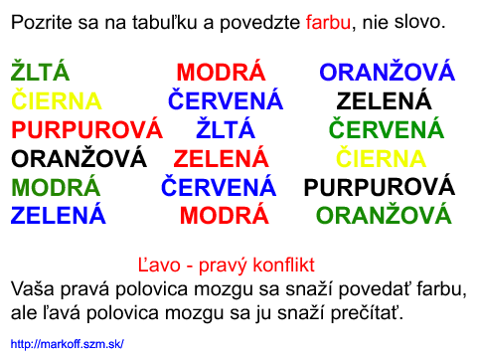

Slide 8
MY OWN TRANSLATION!
Thanks for your attention

